Slide 1
Производство табачных изделий
Министерство экономического развития, инвестиций, туризма и внешних связей Оренбургской области
2023
ПОДДЕРЖКА
МИКРОЗАЙМЫ
МЕРЫ
ГОСУДАРСТВЕННОЙ
ПОДДЕРЖКИ
ОСНОВНЫЕ ДЕЙСТВУЮЩИЕ

Slide 2
2023
ПРОГРАММА ПРЕДОСТАВЛЕНИЯ МИКРОЗАЙМОВ
772,0 млн руб. Капитализация
МКК «ОО ФОНД ПМП»
Размер средств
Программы предоставления микрозаймов
МИКРОЗАЙМЫ ДЛЯ ИП И ЮР. ЛИЦ
МИКРОЗАЙМЫ ДЛЯ САМОЗАНЯТЫХ
до 5 млн руб. сумма микрозайма
от 4 % до 8 % годовых
до 3 лет срок возврата микрозайма
до 500 тыс. руб. сумма микрозайма
от 4 % до 8 % годовых
до 3 лет срок возврата микрозайма

Slide 3
СОДЕЙСТВИЕ
НАПРАВЛЕНИЯ ПРЕДОСТАВЛЕННЫХ МИКРОЗАЙМОВ
Как помогаем
МИКРОЗАЙМЫ ДЛЯ ИНДИВИДУАЛЬНЫХ ПРЕДПРИНИМАТЕЛЕЙ, ЮРИДИЧЕСКИХ ЛИЦ И САМОЗАНЯТЫХ
Ставки
Цели
от 3% – начинающие субъекты малого и среднего предпринимательства;
от 4% – легкая промышленность;
от 4% – приоритетные проекты в моногородах; социальное предпринимательство;
от 5% – создание новых производств, экспорт/импорт;
от 6% – женское, молодежное предпринимательство и другие приоритетные проекты;
от 7% – прочие субъекты МСП (макс. ставка 8 % годовых);
на приобретение основных средств (недвижимость, транспортные средства, оборудование и т.д.);
на пополнение оборотных средств (сырье, товары, комплектующие и т.д.);
на рефинансирование задолженности по банковским коммерческим кредитам;
на создание новых производств

Slide 4
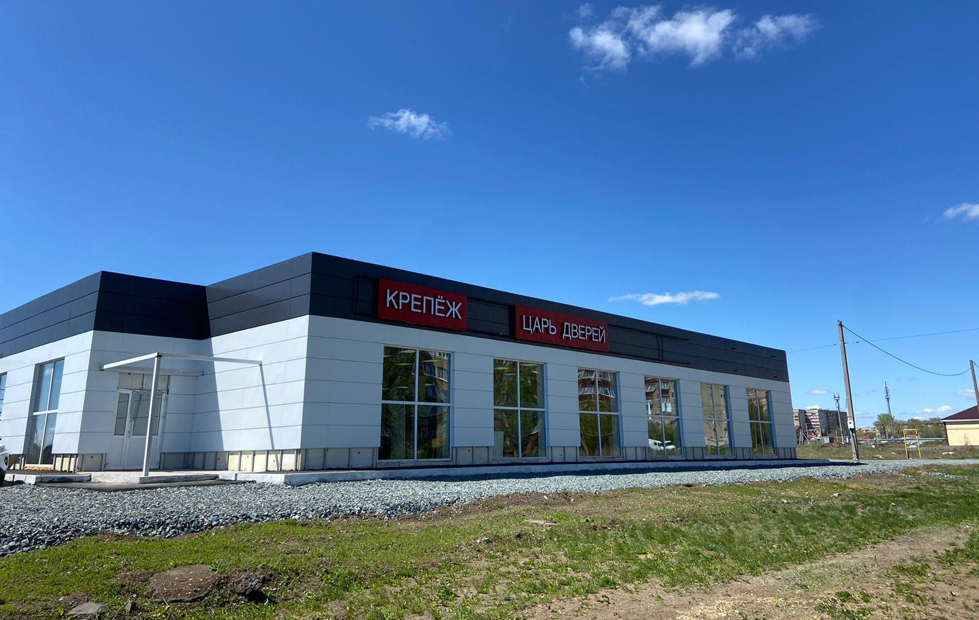
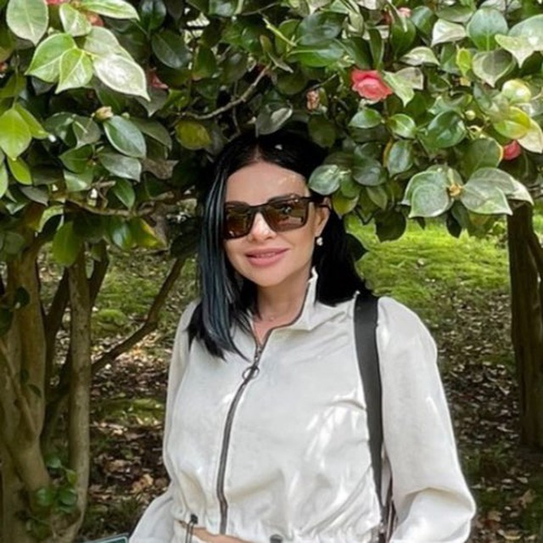
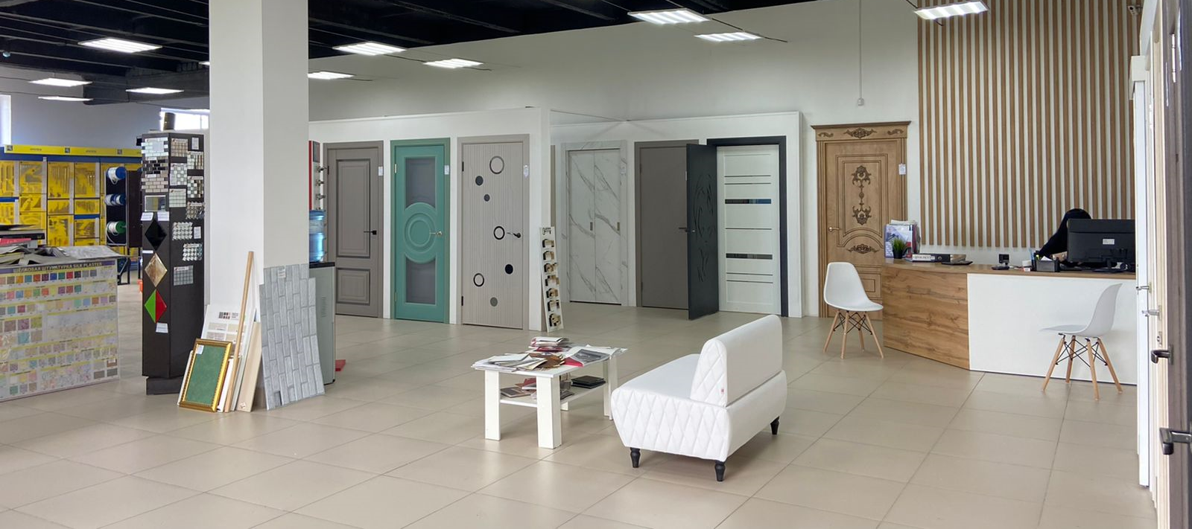
ИП Крепак В.А.
Крепак Вера
Индивидуальный предприниматель
Гайский ГО
Розничная торговля дверьми, фурнитурой, напольными покрытиями, обоями
4,0
млн руб.
Льготный микрозайм
МКК «ОО ФОНД ПМП»
под 4,75% годовых
397,7
млн руб.
52,8 млн руб.
выручка
6
рабочих мест
Объем выданных микрозаймов в 2023 г.

Slide 5
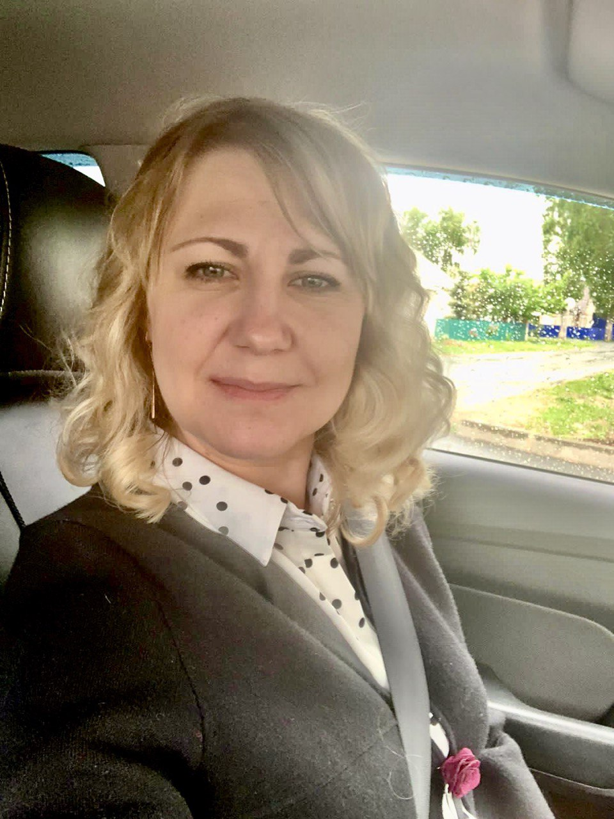
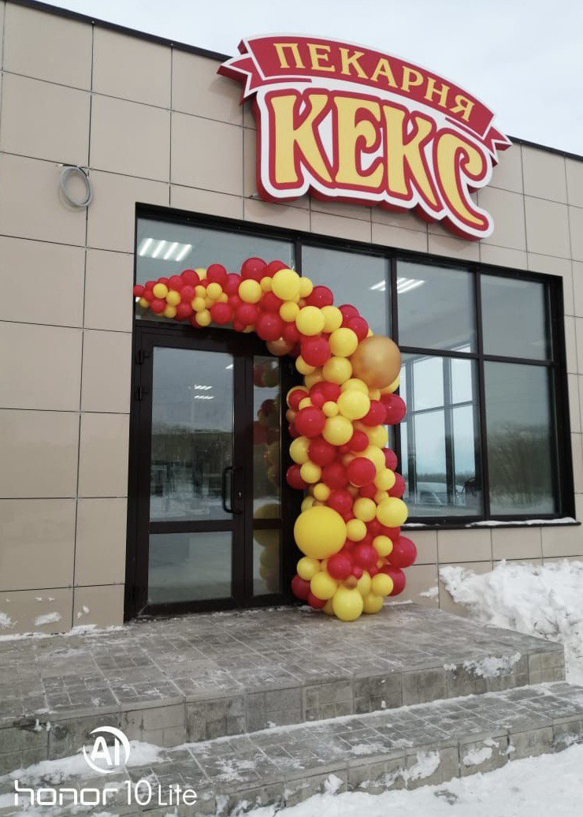
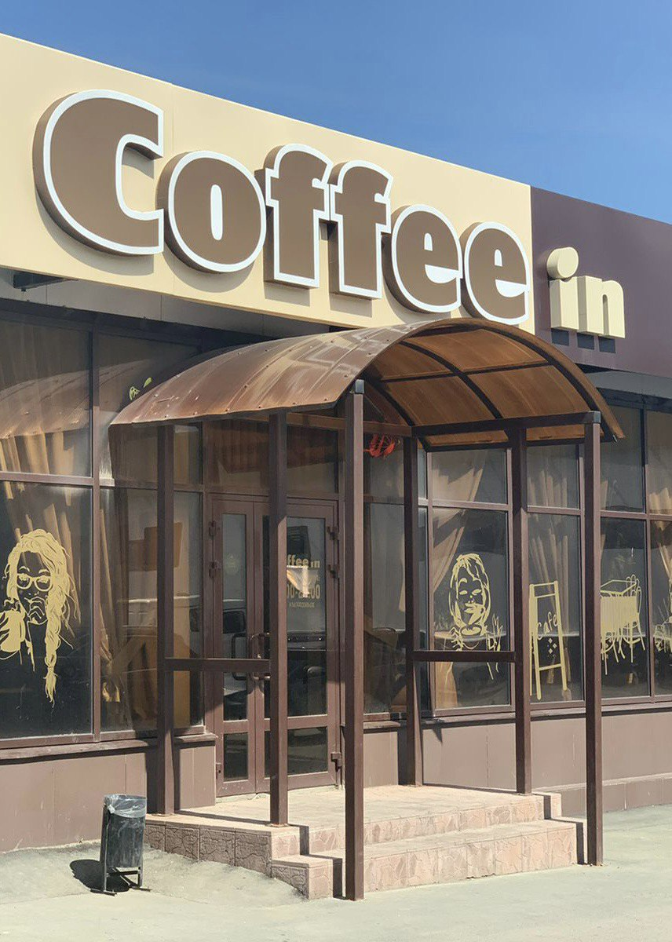
ИП Лапина О.Ю.
Лапина ольга
Индивидуальный предприниматель
Гайский ГО
Пекарня-кондитерская, организация общественного питания (кафе, ресторан), изготовление полуфабрикатов, розничная торговля продуктами питания.
2,6
млн руб.
Льготный микрозайм
МКК «ОО ФОНД ПМП»
под 3,75% годовых
397,7
млн руб.
96,2 млн руб.
выручка
33
рабочих места
Объем выданных микрозаймов в 2023 г.

Slide 6
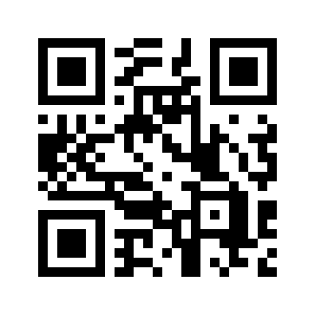
УСЛОВИЯ
НАПРАВЛЕНИЯ ГОСПОДДЕРЖКИ
Основные условия
Кто может получить
Куда обратиться
Юридические лица (субъекты малого и среднего предпринимательства)
Индивидуальные предприниматели
Самозанятые граждане
Оренбургский областной фонд поддержки малого предпринимательства (МКК)
8 (3532) 99-89-40, 99-89-39
www.orenfund.ru
460058, г. Оренбург, ул. Донецкая, д. 4
Требования к получателю
Отсутствует отрицательная кредитная история
Имеет возможность в срок и в полном размере возвратить микрозайм
Не находится в процессе реорганизации, ликвидации
Не является иностранным юридическим лицом
Является субъектом МСП
Представил необходимые достоверные сведения и документы

